Slide 1
ООО «Компания Нео»
ИНТЕРНЕТ-СЕРВЕР ПРИЕМА И АНАЛИЗА ЭКГ
Комплекс дистанционной
передачи и анализа ЭКГ
Презентация 2013

Slide 2
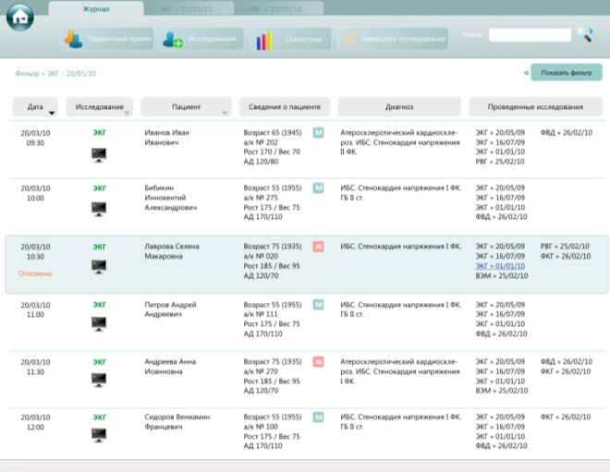
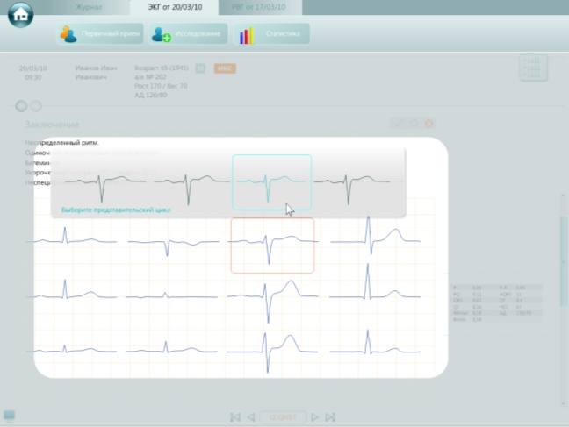
ИНФОРМАЦИЯ О ПРОДУКЦИИ
Комплекс телекардиодиагностики
Интернет-сервер приема и обработки ЭКГ
Автоматический прием ЭКГ
Одновременный прием нескольких ЭКГ
Автоматический диспетчер ЭКГ с распределением по консультантам
Единый ЭКГ архив в цифровом виде
Управление доступом и структурой

Slide 3
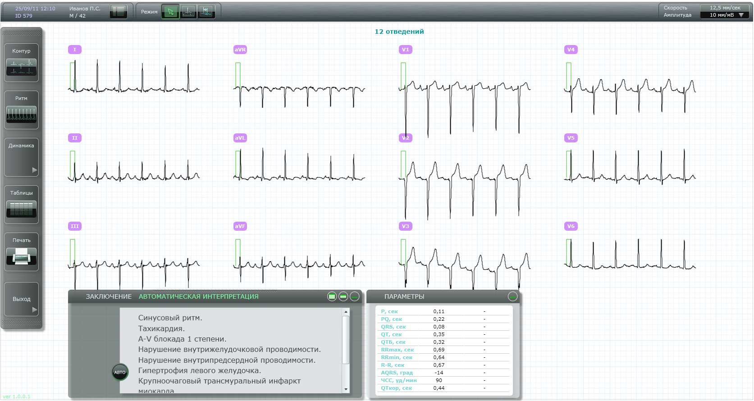
ИНФОРМАЦИЯ О ПРОДУКЦИИ
Система телекардиодиагностики
Web-интерфейс для анализа ЭКГ
Доступ к ЭКГ с любого компьютера
с интернет соединением

Slide 4
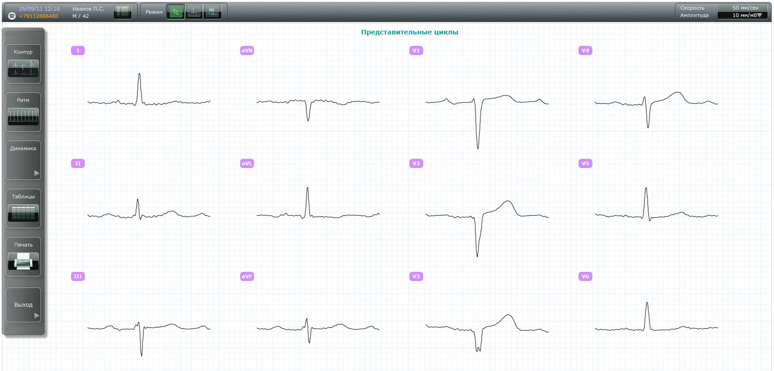
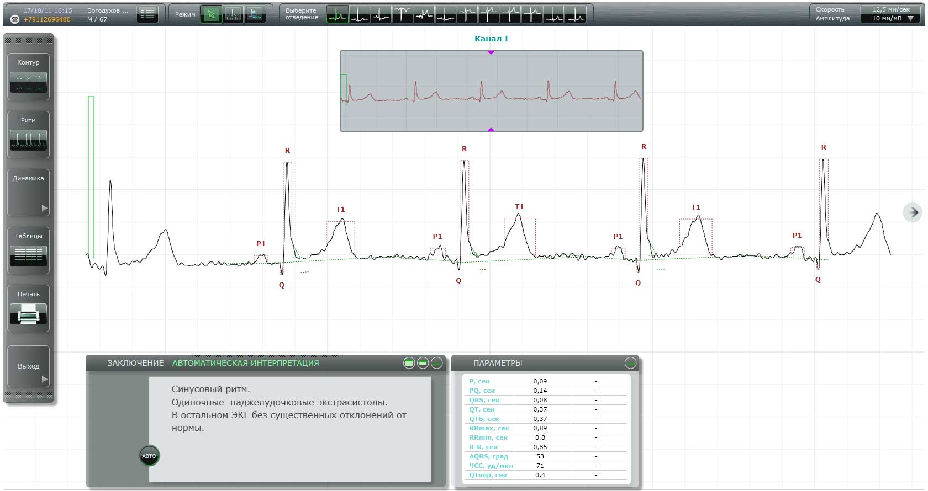
ИНФОРМАЦИЯ О ПРОДУКЦИИ
Системы телекардиодиагностики
On-line инструменты для анализа ЭКГ
Обзорный и подробный просмотр принятых ЭКГ

Slide 5
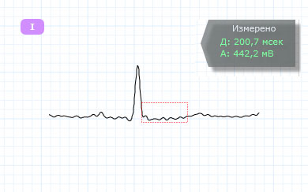
ИНФОРМАЦИЯ О ПРОДУКЦИИ
Система телекардиодиагностики
On-line инструменты для анализа ЭКГ
Инструменты ручного измерения параметров ЭКГ
Notes:
Обзорный и подробный просмотр контура и ритма в различных масштабах
Анализ ритма
Анализ всех параметров ЭКГ, в т.ч таблиц кодов всех зубцов

Slide 6
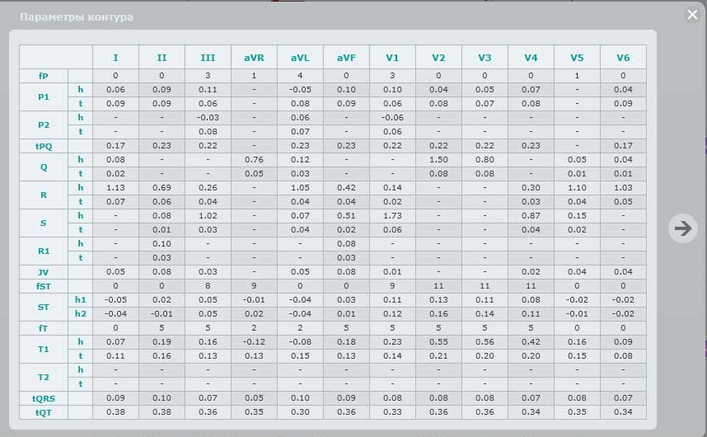
ИНФОРМАЦИЯ О ПРОДУКЦИИ
Системы телекардиодиагностики
On-line инструменты для анализа ЭКГ
Автоматический расчет всех параметров ЭКГ

Slide 7
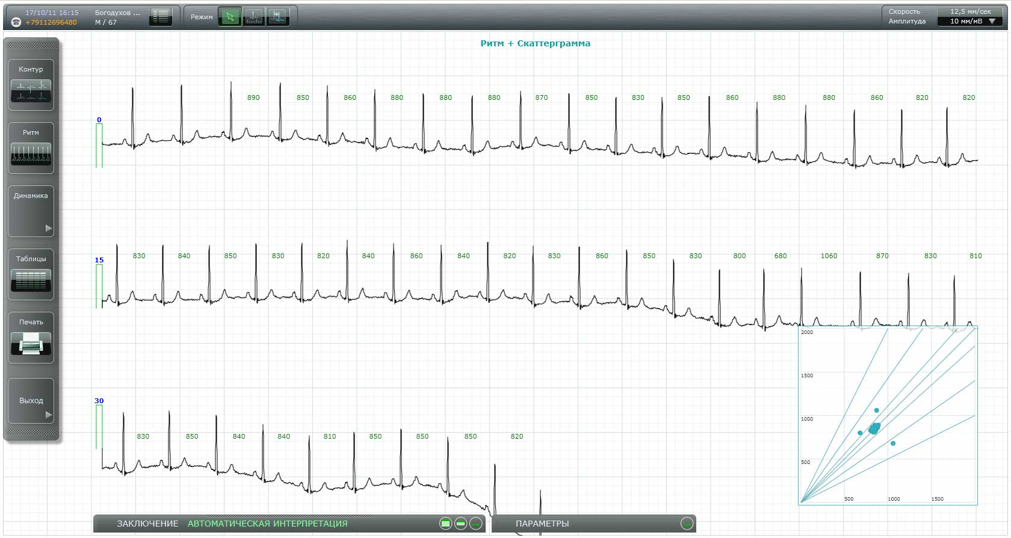
ИНФОРМАЦИЯ О ПРОДУКЦИИ
Система телекардиодиагностики
On-line инструменты для анализа ЭКГ
Анализ ритма и построение скатерограммы
Notes:
Обзорный и подробный просмотр контура и ритма в различных масштабах
Анализ ритма
Анализ всех параметров ЭКГ, в т.ч таблиц кодов всех зубцов

Slide 8
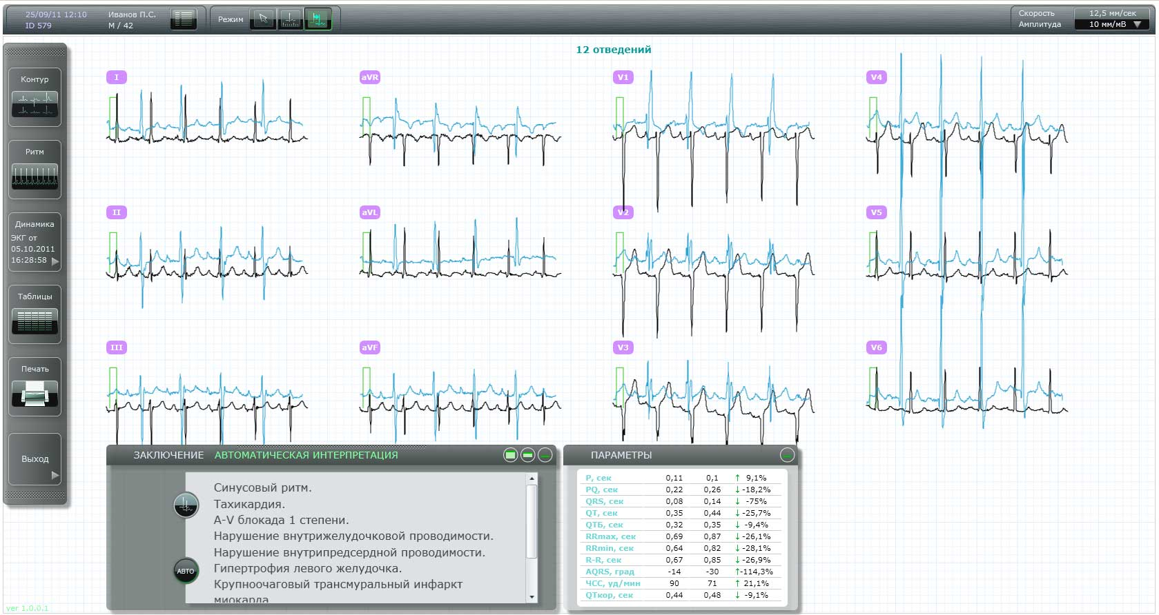
ИНФОРМАЦИЯ О ПРОДУКЦИИ
Система телекардиодиагностики
On-line инструменты для анализа ЭКГ
Динамика ЭКГ
Сравнение принятой ЭКГ с любой зарегистрированной ранее путем наложения кривых друг на друга
Notes:
Автоматическое формирование синдромального заключения с возможностью корректировки врачом
Сравнение принятой ЭКГ с любой зарегистрированной ранее путем наложения кривых друг на друга
Анализ дисперсии QT по диаграммам разброса, и расчету параметров по каждому отведению

Slide 9
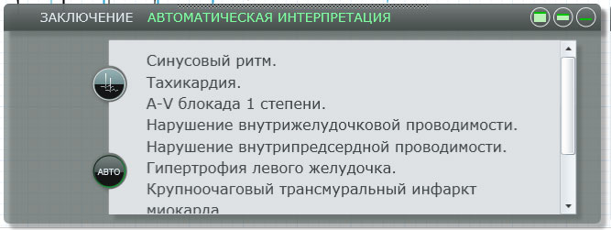
ИНФОРМАЦИЯ О ПРОДУКЦИИ
Комплекс телекардиодиагностики
On-line инструменты для анализа ЭКГ
Автоматическое формирование синдромального заключения с возможностью корректировки врачом

Slide 10
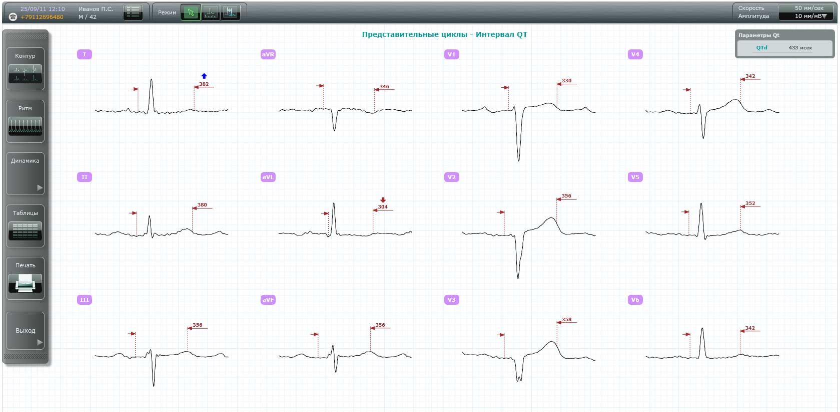
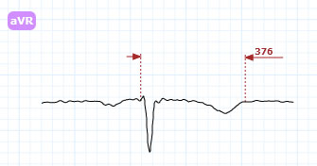
ИНФОРМАЦИЯ О ПРОДУКЦИИ
Комплекс телекардиодиагностики
On-line инструменты для анализа ЭКГ
Анализ дисперсии QT с расчетом параметров по каждому отведению

Slide 11
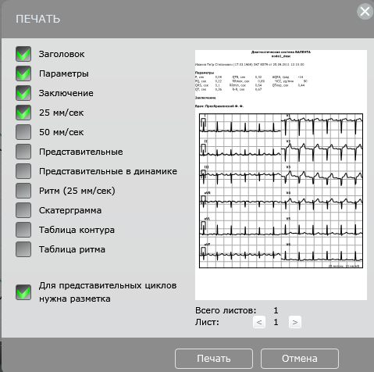
ИНФОРМАЦИЯ О ПРОДУКЦИИ
Комплекс телекардиодиагностики
On-line инструменты для анализа ЭКГ
Гибкие настройки печати

Slide 12
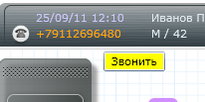
ИНФОРМАЦИЯ О ПРОДУКЦИИ
Система телекардиодиагностики
On-line консультации
Автоматический набор номера для консультации по сотовому телефону
Notes:
Обзорный и подробный просмотр контура и ритма в различных масштабах
Анализ ритма
Анализ всех параметров ЭКГ, в т.ч таблиц кодов всех зубцов

Slide 13
ПРОГРАММНОЕ ОБЕСПЕЧЕНИЕ
Комплекс телекардиодиагностики
Журнал принятых ЭКГ

Slide 14
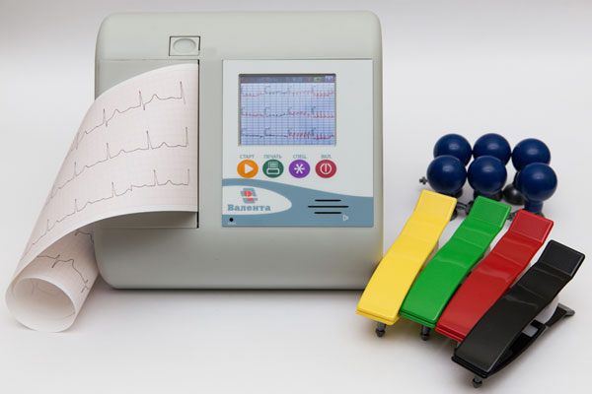
ИНФОРМАЦИЯ О ПРОДУКЦИИ
Комплекс телекардиодиагностики
Отправка текстового заключения с сервера на электрокардиограф

Slide 15
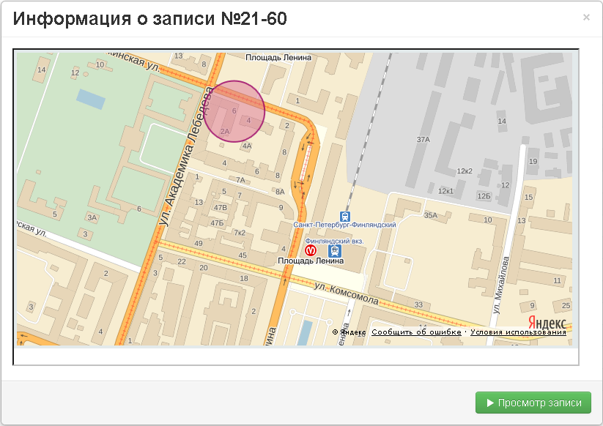
ИНФОРМАЦИЯ О ПРОДУКЦИИ
Комплекс телекардиодиагностики
Геопозиционирование съема ЭКГ

Slide 16
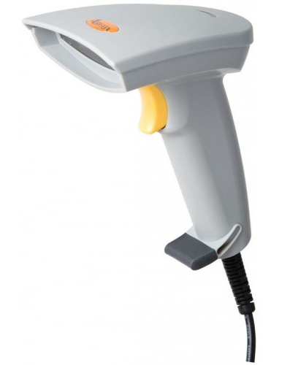
ИНФОРМАЦИЯ О ПРОДУКЦИИ
Комплекс телекардиодиагностики
Ввод данных пациента со сканера штрих кодов

Slide 17
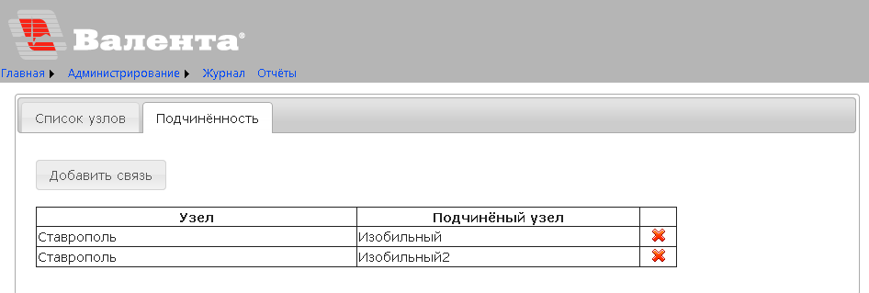
ПРОГРАММНОЕ ОБЕСПЕЧЕНИЕ
Комплекс телекардиодиагностики
Маршрутизация ЭКГ по консультационным узлам

Slide 18
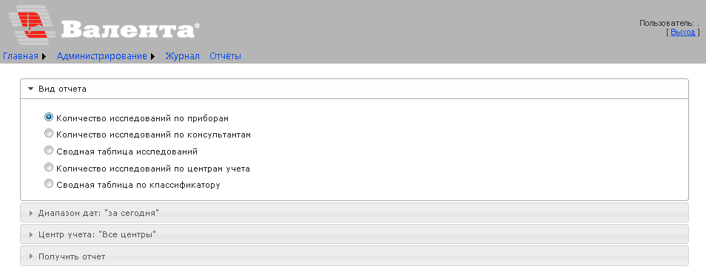
ПРОГРАММНОЕ ОБЕСПЕЧЕНИЕ
Комплекс телекардиодиагностики
Генератор отчетов по заданным критериям

Slide 19
ИНФОРМАЦИЯ О ПРОДУКЦИИ
Комплекс телекардиодиагностики
Спасибо за внимание!

